Slide 1
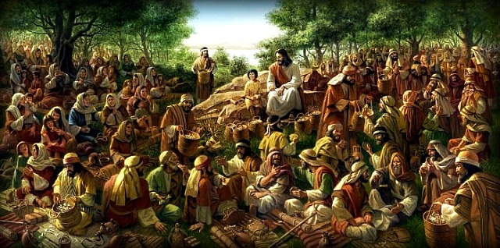
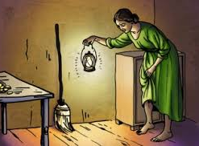
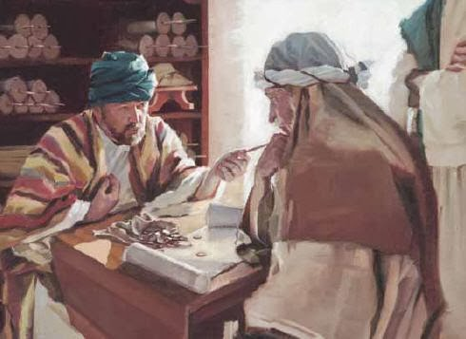
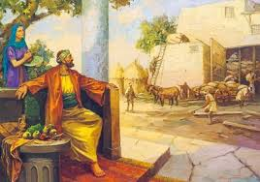
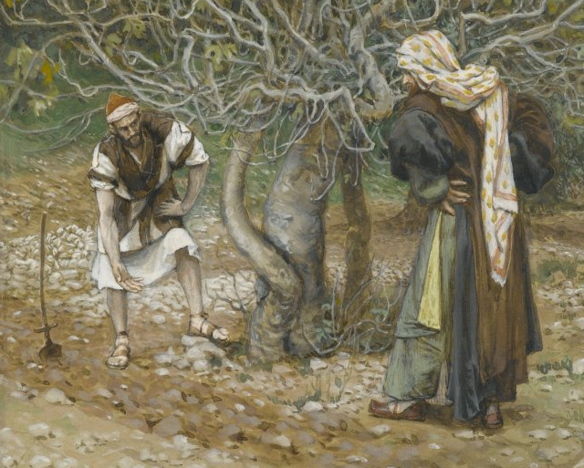
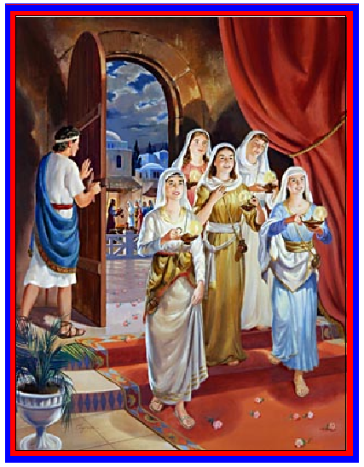

Slide 2
PARÁBOLAS
EBD – 2º TRIMESTRE
DE 2017

Slide 3
PARÁBOLAS
LIÇÃO 13: AS PARÁBOLAS DO RICO INSENSATO, DA FIGUEIRA ESTÉRIL E DO MORDOMO INFIEL

Slide 4
PARÁBOLAS LIÇÃO 13: AS PARÁBOLAS DO RICO INSENSATO, DA FIGUEIRA ESTÉRIL E DO MORDOMO INFIEL
Leitura Bíblica: Lucas 12.15-21

Slide 5
Lc 12.
15 E disse-lhes: Acautelai-vos e guardai-vos da avareza, porque a vida de qualquer não consiste na abundância do que possui.
16 E propôs-lhes uma parábola, dizendo: a herdade de um homem rico tinha produzido com abundância. 17 E arrazoava ele entre si, dizendo: Que farei? Não tenho onde recolher os meus frutos. 18 E disse: Farei isto: derribarei os meus celeiros, e edificarei outros maiores, e ali recolherei todas as minhas novidades e os meus bens; 19 e direi à minha alma: alma, tens em depósito muitos bens, para muitos anos; descansa, come, bebe e folga. 20 Mas Deus lhe disse: Louco, esta noite te pedirão a tua alma, e o que tens preparado para quem será?
21 Assim é aquele que para si ajunta tesouros e não é rico para com Deus.

Slide 6
PARÁBOLAS LIÇÃO 13: AS PARÁBOLAS DO RICO INSENSATO, DA FIGUEIRA ESTÉRIL E DO MORDOMO INFIEL
Texto Áureo:
“Quem é fiel no mínimo, também é fiel no muito; quem é injusto no mínimo, também é injusto no muito.”
(Lc 16.10)

Slide 7
PARÁBOLAS LIÇÃO 13: AS PARÁBOLAS DO RICO INSENSATO, DA FIGUEIRA ESTÉRIL E DO MORDOMO INFIEL
- Introdução
I – A LOUCURA DA AVAREZA (Lc 12. 15-21)
II – PRODUZIR FRUTOS DIGNOS DE ARREPENDIMENTO
(Lc 13. 6-9)
III – FIÉIS NAS RIQUEZAS DA INJUSTIÇA
(Lc 16. 1-9)
- Conclusão

Slide 8
PARÁBOLAS LIÇÃO 13: AS PARÁBOLAS DO RICO INSENSATO, DA FIGUEIRA ESTÉRIL E DO MORDOMO INFIEL
Introdução
Chegamos a última lição sobre as parábolas de Jesus, não encerramos o assunto pois é muito extenso para ser abordado em apenas um trimestre. Para concluir o trimestre estudaremos mais três parábolas: a do rico insensato, a da figueira estéril e a do mordomo infiel.
Notes:
Abordamos as principais parábolas

Slide 9
PARÁBOLAS LIÇÃO 13: AS PARÁBOLAS DO RICO INSENSATO, DA FIGUEIRA ESTÉRIL E DO MORDOMO INFIEL
- Introdução
I – A LOUCURA DA AVAREZA (Lc 12. 15-21)
II – PRODUZIR FRUTOS DIGNOS DE ARREPENDIMENTO
(Lc 13. 6-9)
III – FIÉIS NAS RIQUEZAS DA INJUSTIÇA
(Lc 16. 1-9)
- Conclusão

Slide 10
PARÁBOLAS LIÇÃO 13: AS PARÁBOLAS DO RICO INSENSATO, DA FIGUEIRA ESTÉRIL E DO MORDOMO INFIEL
I – A LOUCURA DA AVAREZA 1
A parábola do rico insensato deve ser entendida à luz de seu contexto imediato que neste caso esta nos versículos (13-15). Ela é parte da argumentação de Jesus em relação ao pedido de um jovem que roga-lhe para que interviesse em uma disputa por uma herança. Jesus responde ao Jovem, condenando o buscar a Deus com interesses puramente materiais, então, para alertar dos perigos da avareza, conta esta parábola que ilustra a insensatez de um homem que vive apenas em função das riquezas e dos bens materiais.

Slide 11
Lc 12. 13 E disse-lhe um da multidão: Mestre, dize a meu irmão que reparta comigo a herança.
14 Mas ele lhe disse: Homem, quem me pôs a mim por juiz ou repartidor entre vós?
15 E disse-lhes: Acautelai-vos e guardai-vos da avareza, porque a vida de qualquer não consiste na abundância do que possui.

Slide 12
PARÁBOLAS LIÇÃO 13: AS PARÁBOLAS DO RICO INSENSATO, DA FIGUEIRA ESTÉRIL E DO MORDOMO INFIEL
I – A LOUCURA DA AVAREZA 2
De forma negativa, ilustrando como não se deve fazer, Jesus nos ensina com essa parábola que a conquista dos bens materiais não deve ser o nosso objetivo. Vejamos por que Deus chama o homem de insensato: ele busca a auto suficiência nos bens materiais ao invés de depender de Deus; ele deseja a segurança para o futuro confiando nas riquezas; ele opta por um modo de vida egoísta pensando exclusivamente em si; o objetivo final da sua vida era descansar, comer, beber e folgar; ele não considera que prestará contas a Deus.
(Pv 11.24-28)
Notes:
Toda a sua vida estava em desacordo com os ensinamento das sagradas escrituras. Amar a Deus e ao próximo ....

Slide 13
Pv 11.
24 Alguns há que espalham, e ainda se lhes acrescenta mais; e outros, que retêm mais do que é justo, mas é para a sua perda.
25 A alma generosa engordará, e o que regar também será regado.
26 Ao que retém o trigo o povo o amaldiçoa, mas bênção haverá sobre a cabeça do vendedor.
27 O que busca cedo o bem busca favor, mas ao que procura o mal, este lhe sobrevirá.
28 Aquele que confia nas suas riquezas cairá, mas os justos reverdecerão como a rama.

Slide 14
PARÁBOLAS LIÇÃO 13: AS PARÁBOLAS DO RICO INSENSATO, DA FIGUEIRA ESTÉRIL E DO MORDOMO INFIEL
I – A LOUCURA DA AVAREZA 3
A Bíblia ensina a nunca confiar nas riquezas (Sl 62:10) e que o amor ao dinheiro é a raiz de toda espécie de males. Além disso, a Bíblia diz que nosso sustento vem do Senhor (Sl 104:27-30). É ele o dono de todas as coisas. (Ag 2:8) É uma loucura querer o controle sobre o futuro, o dia de amanhã é imprevisível. Jesus nos ensinou a não ficarmos ansiosos pelo futuro “basta a cada dia o seu mal”. Entretanto, é do ser humano o desejo de controlar o que ainda está para vir e de está preparado para o inesperado. Quão enganoso é este desejo, naquela mesma noite aquele homem seria surpreendido sem a mínima condição de concretizar seus planos e projetos. (Tg 4.13-17) O cristão não deve se inquietar por coisa alguma, muito menos pela incerteza do futuro. Os que confiam no Senhor estão seguros, não pelos bens que possuem, mas pelo Deus que servem. (I Pe 5:7; Mt 6:25-34; Fl 4.6).

Slide 15
Sl 62: 10 Não confieis na opressão, nem vos desvaneçais na rapina; se as vossas riquezas aumentam, não ponhais nelas o coração.
Sl 104: 27 Todos esperam de ti que lhes dês o seu sustento em tempo oportuno. 28 Dando-lho tu, eles o recolhem; abres a tua mão, e enchem-se de bens.
Ag 2: 8 Minha é a prata, e meu é o ouro, disse o SENHOR dos Exércitos.
segue

Slide 16
Tg 4. 13 Eia, agora, vós que dizeis: Hoje ou amanhã, iremos a tal cidade, e lá passaremos um ano, e contrataremos, e ganharemos. 14 Digo-vos que não sabeis o que acontecerá amanhã. Porque que é a vossa vida? É um vapor que aparece por um pouco e depois se desvanece. 15 Em lugar do que devíeis dizer: Se o Senhor quiser, e se vivermos, faremos isto ou aquilo. 16 Mas, agora, vos gloriais em vossas presunções; toda glória tal como esta é maligna. 17 Aquele, pois, que sabe fazer o bem e o não faz comete pecado.
Mt 6: 25 Por isso, vos digo: não andeis cuidadosos quanto à vossa vida, pelo que haveis de comer ou pelo que haveis de beber; nem quanto ao vosso corpo, pelo que haveis de vestir. Não é a vida mais do que o mantimento, e o corpo, mais do que a vestimenta? 26 Olhai para as aves do céu...
28 ... Olhai para os lírios do campo ... 30 Pois, se Deus assim veste a erva do campo, que hoje existe e amanhã é lançada no forno, não vos vestirá muito mais a vós, homens de pequena fé?
Fl 4. 6 Não estejais inquietos por coisa alguma; antes, as vossas petições sejam em tudo conhecidas diante de Deus, pela oração e súplicas, com ação de graças.

Slide 17
PARÁBOLAS LIÇÃO 13: AS PARÁBOLAS DO RICO INSENSATO, DA FIGUEIRA ESTÉRIL E DO MORDOMO INFIEL
- Introdução
I – A LOUCURA DA AVAREZA (Lc 12. 15-21)
II – PRODUZIR FRUTOS DIGNOS DE ARREPENDIMENTO
(Lc 13. 6-9)
III – FIÉIS NAS RIQUEZAS DA INJUSTIÇA
(Lc 16. 1-9)
- Conclusão

Slide 18
Lc 13.
5 Não, vos digo; antes, se vos não arrependerdes, todos de igual modo perecereis.
6 E dizia esta parábola: Um certo homem tinha uma figueira plantada na sua vinha e foi procurar nela fruto, não o achando.
7 E disse ao vinhateiro: Eis que há três anos venho procurar fruto nesta figueira e não o acho; corta-a. Por que ela ocupa ainda a terra inutilmente?
8 E, respondendo ele, disse-lhe: Senhor, deixa-a este ano, até que eu a escave e a esterque;
9 e, se der fruto, ficará; e, se não, depois a mandarás cortar.

Slide 19
PARÁBOLAS LIÇÃO 13: AS PARÁBOLAS DO RICO INSENSATO, DA FIGUEIRA ESTÉRIL E DO MORDOMO INFIEL
II – PRODUZIR FRUTOS DIGNOS DE ARREPENDIMENTO 1
O contexto da parábola da figueira estéril é o ensino de Jesus sobre a necessidade do arrependimento verdadeiro. Citando os galileus que Pilatos matara, alguns atribuíam a ocorrência de calamidades somente sobre os que, cometem pecados grosseiros. Jesus ensina que os que sofrem tais calamidades não são necessariamente mais pecadores que os outros, mas que todos necessitam igualmente de arrependimento. Deste modo, caso os judeus, que se consideravam privilegiados diante de Deus por serem descendentes de Abraão, não mudassem de conceito, de igual modo pereceriam.

Slide 20
PARÁBOLAS LIÇÃO 13: AS PARÁBOLAS DO RICO INSENSATO, DA FIGUEIRA ESTÉRIL E DO MORDOMO INFIEL
II – PRODUZIR FRUTOS DIGNOS DE ARREPENDIMENTO 2
O ensino ilustrado é que, conforme a pregação do profeta, o Senhor espera que aqueles que se arrependem produzam frutos dignos da sua nova natureza. A ausência de frutos significa ausência de arrependimento e tem como consequência a perdição, não é admitido ocupar a terra inutilmente. São vários os textos paralelos que se relacionam com essa parábola: os servos do Senhor estão plantados na sua casa, são a sua vinha, comparados a árvores de justiça, são galhos da videira verdadeira e chamados lavoura de Deus. Todas essas passagens remetem a necessidade de sermos frutíferos. (Lc 3. 7-9)
Notes:
, e o fruto esperado é nada menos que o fruto do Espírito galatas 5.

Slide 21
Lc 3. 7 Dizia, pois, João à multidão que saía para ser batizada por ele: Raça de víboras, quem vos ensinou a fugir da ira que está para vir?
8 Produzi, pois, frutos dignos de arrependimento e não comeceis a dizer em vós mesmos: Temos Abraão por pai, porque eu vos digo que até destas pedras pode Deus suscitar filhos a Abraão.
9 E também já está posto o machado à raiz das árvores; toda árvore, pois, que não dá bom fruto é cortada e lançada no fogo.

Slide 22
PARÁBOLAS LIÇÃO 13: AS PARÁBOLAS DO RICO INSENSATO, DA FIGUEIRA ESTÉRIL E DO MORDOMO INFIEL
II – PRODUZIR FRUTOS DIGNOS DE ARREPENDIMENTO 3
Há na narrativa referência também à longanimidade de Deus. Antes da condenação o Senhor concede todas as oportunidades, todos os recursos, todo o tempo necessário; somente diante do desprezo a todas as manifestações do amor de Deus o juízo alcança o pecador de forma definitiva. (Mc 1. 3,4; II Pe 3.9)

Slide 23
Mc 1. 3 Voz do que clama no deserto: Preparai o caminho do Senhor, endireitai as suas veredas. 4 Apareceu João batizando no deserto e pregando o batismo de arrependimento, para remissão de pecados.
II Pe 3. 9 O Senhor não retarda a sua promessa, ainda que alguns a têm por tardia; mas é longânimo para convosco, não querendo que alguns se percam, senão que todos venham a arrepender-se.

Slide 24
PARÁBOLAS LIÇÃO 13: AS PARÁBOLAS DO RICO INSENSATO, DA FIGUEIRA ESTÉRIL E DO MORDOMO INFIEL
- Introdução
I – A LOUCURA DA AVAREZA (Lc 12. 15-21)
II – PRODUZIR FRUTOS DIGNOS DE ARREPENDIMENTO
(Lc 13. 6-9)
III – FIÉIS NAS RIQUEZAS DA INJUSTIÇA
(Lc 16. 1-9)
- Conclusão

Slide 25
Lc 16.
1 E dizia também aos seus discípulos: Havia um certo homem rico, o qual tinha um mordomo; e este foi acusado perante ele de dissipar os seus bens. 2 E ele, chamando-o, disse-lhe: Que é isso que ouço de ti? Presta contas da tua mordomia, porque já não poderás ser mais meu mordomo. 3 E o mordomo disse consigo: Que farei, pois que o meu senhor me tira a mordomia? Cavar não posso; de mendigar tenho vergonha. 4 Eu sei o que hei de fazer, para que, quando for desapossado da mordomia, me recebam em suas casas. 5 E, chamando a si cada um dos devedores do seu senhor, disse ao primeiro: Quanto deves ao meu senhor? 6 E ele respondeu: Cem medidas de azeite. E disse-lhe: Toma a tua conta e, assentando-te já, escreve cinqüenta. 7 Disse depois a outro: E tu quanto deves? E ele respondeu: Cem alqueires de trigo. E disse-lhe: Toma a tua conta e escreve oitenta. 8 E louvou aquele senhor o injusto mordomo por haver procedido prudentemente, porque os filhos deste mundo são mais prudentes na sua geração do que os filhos da luz. 9 E eu vos digo: granjeai amigos com as riquezas da injustiça, para que, quando estas vos faltarem, vos recebam eles nos tabernáculos eternos.

Slide 26
PARÁBOLAS LIÇÃO 13: AS PARÁBOLAS DO RICO INSENSATO, DA FIGUEIRA ESTÉRIL E DO MORDOMO INFIEL
III – FIÉIS NAS RIQUEZAS DA INJUSTIÇA 1
Na parábola do mordomo infiel, Jesus narra a situação de um administrador dos bens do seu senhor, que diante da iminência de ser destituído dos seus recursos, usa de esperteza e desonestidade para garantir o seu sustento depois de ser destituído do seu cargo. A busca da interpretação desta parábola tem causado muita controvérsia, pois a primeira vista seria um incentivo a desonestidade.

Slide 27
PARÁBOLAS LIÇÃO 13: AS PARÁBOLAS DO RICO INSENSATO, DA FIGUEIRA ESTÉRIL E DO MORDOMO INFIEL
III – FIÉIS NAS RIQUEZAS DA INJUSTIÇA 2
Lancemos mão de passagens semelhantes como a de Lucas 18:1-8, na qual a atitude de Deus é comparada com a atitude de um juiz sem justiça, ou da leitura de Mateus 10:16, na qual Jesus convida os discípulos a terem atitudes semelhantes às das serpentes; convenhamos que o Senhor não está dizendo que os seus seguidores são serpentes ou que Deus não é um juiz justo. O Mestre usa determinado aspecto de uma situação para ilustrar uma verdade específica.

Slide 28
Lucas 18: 1 E contou-lhes também uma parábola sobre o dever de orar sempre e nunca desfalecer,
2 dizendo: Havia numa cidade um certo juiz, que nem a Deus temia, nem respeitava homem algum.
3 Havia também naquela mesma cidade uma certa viúva e ia ter com ele, dizendo: Faze-me justiça contra o meu adversário.
5 ... como esta viúva me molesta, hei de fazer-lhe justiça, para que enfim não volte e me importune muito.
7 E Deus não fará justiça aos seus escolhidos, que clamam a ele de dia e de noite, ainda que tardio para com eles? 8 Digo-vos que, depressa, lhes fará justiça.
Mateus 10: 16 Eis que vos envio como ovelhas ao meio de lobos; portanto, sede prudentes como as serpentes e símplices como as pombas.

Slide 29
PARÁBOLAS LIÇÃO 13: AS PARÁBOLAS DO RICO INSENSATO, DA FIGUEIRA ESTÉRIL E DO MORDOMO INFIEL
III – FIÉIS NAS RIQUEZAS DA INJUSTIÇA 3
Jesus esta ensinando que todos os bens deste mundo, em comparação com os celestiais, são considerados riquezas de injustiça e que os que estão empenhados em chegar aos céus devem utilizar os bens colocados a sua disposição em prol do reino de Deus, com o mesmo ânimo e com a mesma prudência que os ímpios usam os seus para atingir os objetivos neste mundo. Encerrando a parábola Jesus alerta que o que não for fiel nas riquezas injustas não receberá as verdadeiras e o que é elogiado no mordomo é a sua prudência, não a sua desonestidade. (At 4.34-35; At 10.1-2)

Slide 30
At 4. 34 Não havia, pois, entre eles necessitado algum; porque todos os que possuíam herdades ou casas, vendendo-as, traziam o preço do que fora vendido e o depositavam aos pés dos apóstolos.
35 E repartia-se a cada um, segundo a necessidade que cada um tinha.
At 10. 1 E havia em Cesaréia um varão por nome Cornélio, centurião da coorte chamada Italiana,
2 piedoso e temente a Deus, com toda a sua casa, o qual fazia muitas esmolas ao povo e, de contínuo, orava a Deus.

Slide 31
PARÁBOLAS LIÇÃO 13: AS PARÁBOLAS DO RICO INSENSATO, DA FIGUEIRA ESTÉRIL E DO MORDOMO INFIEL
- Introdução
I – A LOUCURA DA AVAREZA (Lc 12. 15-21)
II – PRODUZIR FRUTOS DIGNOS DE ARREPENDIMENTO
(Lc 13. 6-9)
III – FIÉIS NAS RIQUEZAS DA INJUSTIÇA
(Lc 16. 1-9)
- Conclusão

Slide 32
PARÁBOLAS LIÇÃO 13: AS PARÁBOLAS DO RICO INSENSATO, DA FIGUEIRA ESTÉRIL E DO MORDOMO INFIEL
Conclusão 1
Encerrando o nosso estudo das parábolas, vimos o ensino de Jesus sobre o cuidado com as riquezas e a loucura que é a avareza; a necessidade dos que estão plantados na casa do Senhor serem frutíferos e o uso adequado dos bens colocados sob a nossa administração. Como verdadeiros mordomos do Senhor, vamos usar com sabedoria todos os dons que Ele nos tem concedido, com certeza havemos de prestar contas da nossa mordomia. Coloquemos pois em prática a Palavra de Deus.

Slide 33
PARÁBOLAS LIÇÃO 13: AS PARÁBOLAS DO RICO INSENSATO, DA FIGUEIRA ESTÉRIL E DO MORDOMO INFIEL
Conclusão 2
Abordamos as principais parábolas, as demais devem ser estudadas a parte, para isso, devemos utilizar os princípios básicos de buscar o assunto principal da narrativa, atentando para a verdade ilustrada, dar atenção ao contexto e não nos atermos demasiadamente aos detalhes da parábola.

Slide 34
PARÁBOLAS LIÇÃO 13: AS PARÁBOLAS DO RICO INSENSATO, DA FIGUEIRA ESTÉRIL E DO MORDOMO INFIEL
- Introdução
I – A LOUCURA DA AVAREZA (Lc 12. 15-21)
II – PRODUZIR FRUTOS DIGNOS DE ARREPENDIMENTO
(Lc 13. 6-9)
III – FIÉIS NAS RIQUEZAS DA INJUSTIÇA
(Lc 16. 1-9)
- Conclusão

Slide 35
PARÁBOLAS LIÇÃO 13: AS PARÁBOLAS DO RICO INSENSATO, DA FIGUEIRA ESTÉRIL E DO MORDOMO INFIEL
Texto Áureo:
“Quem é fiel no mínimo, também é fiel no muito; quem é injusto no mínimo, também é injusto no muito.”
(Lc 16.10)

